Slide 1
Види грошей

Slide 2
Гроші – це специфічний товар, що має властивість обмінюватись на будь-який інший товар, тобто є загальним еквівалентом та посередником при обміні на інші товари.

Slide 3
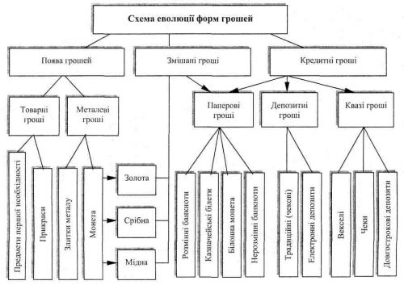

Slide 4
Існує декілька видів грошей за матеріальними носіями,а саме:
► Монети
► Паперові гроші
► Чек
► Вексель
► Банкнота
► Кредитна картка
► Банківський рахунок
►“ Майже гроші ”

Slide 5
Монети
Монети - грошовий знак, виготовлений з металу (золота, срібла, міді або сплавів) встановлених законом ваги і форми, що використовуються як засіб грошового обігу та платежу.
Перші монети з'явилися майже двадцять шість
століть тому в Стародавньому Китаї
і Лідійській державі.
В Київській Русі перші карбовані
монети датуються ІХ-Х століттям.

Slide 6
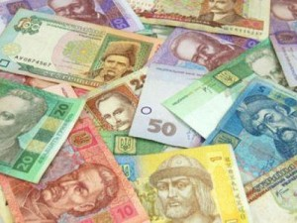
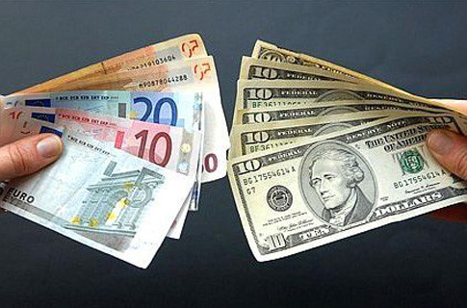
Паперові гроші
Паперові гроші – це нерозмінні на метал знаки вартості, що випускаються державою для покриття своїх (бюджетних) витрат і наділяються нею примусовим курсом, визнаються законодавчо обов'язковими до приймання у всі види платежів.

Slide 7
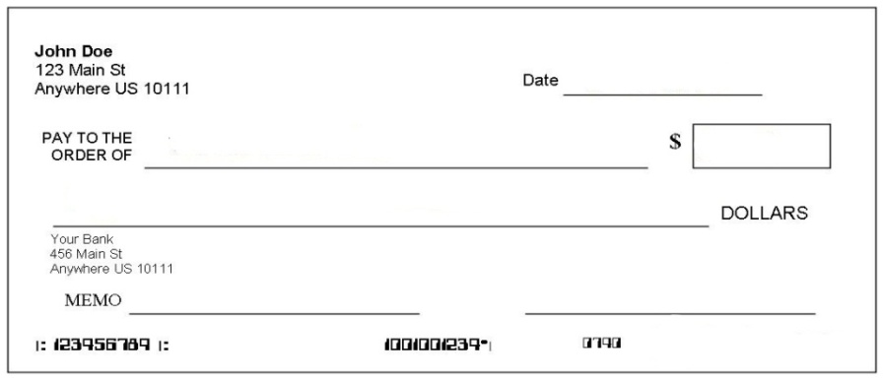
Чек
Чек – стандартизоване письмове розпорядження платника своєму банку виплатити зазначену суму грошей пред'явнику чеку.
Вперше чеки з'явилися в обігу в XVI - ХVIІ століттях у Великобританії та Нідерландах.
З розвитком кредитної системи
вони отримали широке
розповсюдження.
Розрізняють три основні види чеків:
іменний – чек на певну суму без права передачі;
на пред'явника – чек без вказівки одержувача;
ордерний – чек на певну суму з правом передачі шляхом індосаменту на звороті документу.

Slide 8
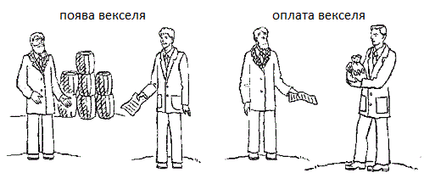
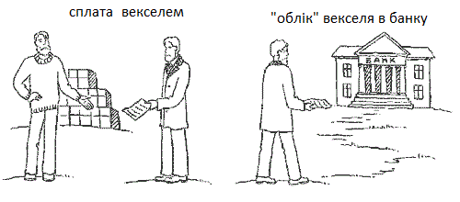
Вексель
Вексель – строго стандартизований документ, виключно на паперовому носії, який містить безумовне, безспірне абстрактне зобов'язання (для прямого векселя) чи такий самий наказ (для переказного векселя) сплатити забезпечену грошами суму пред'явнику векселя в певний строк.

Slide 9
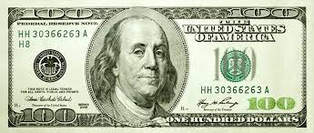
Банкнота
Банкнота — банківські білети, кредитні знаки грошей, безтермінові грошові зобов'язання емісійного банку, виготовлені з паперу або пластика, зазвичай прямокутної форми. Банкноти випускаються центральними банкамидержав і обов'язкові до прийому на всій їх території нарівні з монетами.
Банкноти, грошові знаки, що їх випускають в обіг центральніемісійні банки, на даний час — основний вид паперових грошей.
Банкноти класифікуються починаючи з XIX століття за своїми особливостями на:
● класичні (розмінні) банкноти, що підлягають розміну на золото чи срібло, випуск яких дозволяється лише при умові наявності у емісійного банку металевого забезпечення (золотий запас банку);
● кредитні зобов'язання, облігації, що мали за деяким виключенням силу законного платіжного засобу: чверть податків мала бути, наприклад у Прусії в XIX столітті, виплачуватись у казначейських зобов'язаннях, замінених згодом на касові паперові гроші;
● зобов'язання позикової каси чи державні кредитні білети, що мали як державні кредитні гроші силу законного платіжного засобу лише щодо громадських кас. Їх розмін мав проводитись у майбутньому, або імперський банк повинен був викуповувати за готівкові гроші;
● звичайні паперові гроші, тобто грошові знаки з установленим державою примусовим курсом (законна платіжна спроможність), випущені нерозмінними на метал.

Slide 10
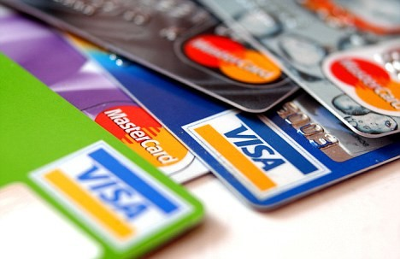
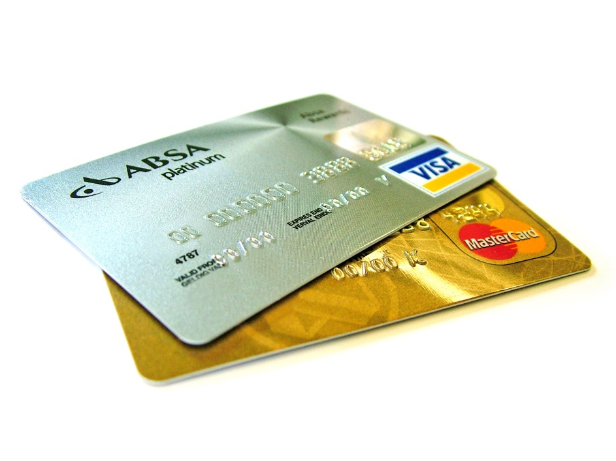
Кредитна картка
Кредитна картка (платіжна картка) – стандартизований пластиковій документ, який дає можливість власникові розрахуватися коштами, що є на його рахунку.

Slide 11
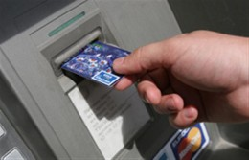
Банківський рахунок
Банківський рахунок — рахунок, на якому обліковуються власні кошти, вимоги, зобов'язання банку стосовно його клієнтів і контрагентів та які дають можливість здійснювати переказ коштів за допомогою банківських платіжних інструментів.
Операції по банківському рахунку проводять відповідно до Закону України «Про платіжні системи та переказ коштів в Україні» та підзаконних актів Національного банку України.

Slide 12
“ Майже гроші ”
"Майже гроші" - це визначені високоліквідні фінансові активи, такі, як безчекові ощадні рахунки, строкові вклади і короткострокові державні цінні папери, що хоча і не функціонують безпосередньо як засіб звертання, але можуть легко і без ризику фінансових утрат переводитися в чи готівку чекові рахунки.

